Slide 1
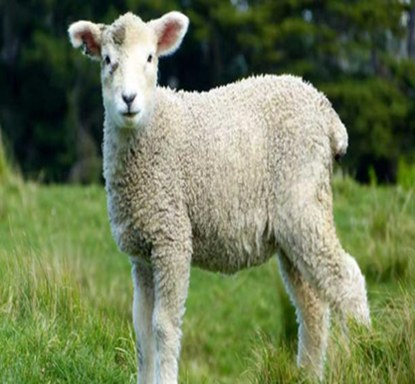
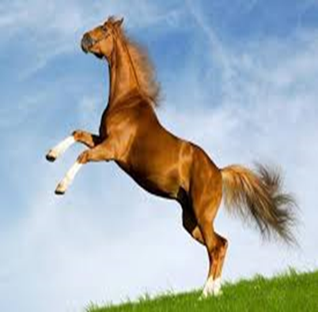
Palabras graves o llanas
Lunes, 26/10/2020
Trabajo con honestidad, esfuerzo y en equipo para la prevención de violencia en el plan educativo.
1. Las palabras que tienen la sílaba tónica en la penúltima se llaman graves o llanas.
Oveja o - ve - ja
Caballo ca – ba – llo

Slide 2
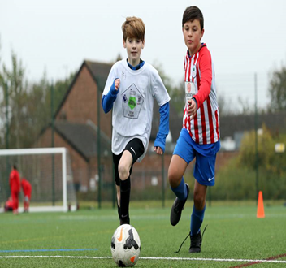
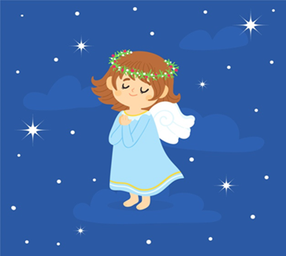
2. Las palabras graves o llanas llevan la tilde ortográfica en la penúltima sílaba
Fútbol Fút - bol
Ángel Án - gel

Slide 3
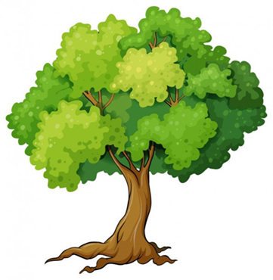
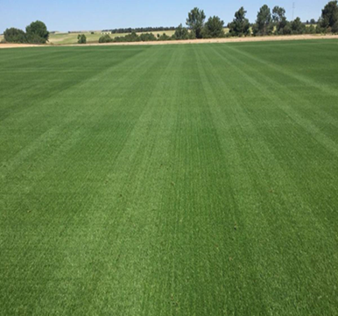
Trébol
Tré - bol
Árbol Ár - bol
Césped Cés - ped

Slide 4
3.- Pinta de rojo donde se encuentra la sílaba grave, luego separa en sílabas .
Lápiz
Cárcel
Débil
Líder

Slide 5
Móvil
Fémur
Mármol
Azúcar
Fértil
4.- Escribe dos oraciones con los dibujos que te haya gustado

